Slide 2

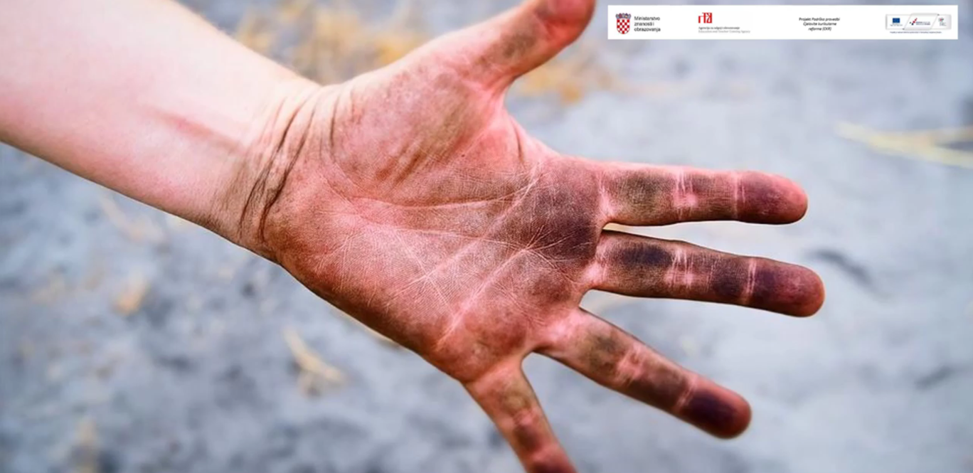

Slide 3


Ne sagriješi bludno!
Ne poželi tuđeg ženidbenog druga!

Slide 4
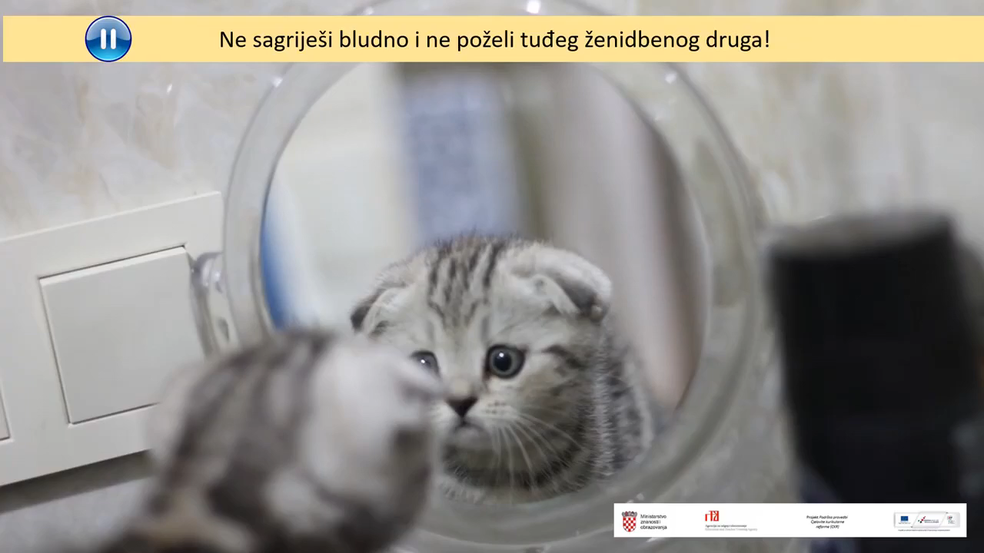

Slide 5
Ne sagriješi bludno!
Ne poželi tuđeg ženidbenog druga!
Što je bludnost?
Je li ljudska spolnost nešto sramotno?
Na što nas pozivaju šesta i deveta zapovijed?
Prema kršćanskom nauku gdje se živi ljudska spolnost?
Koji su grijesi protiv šeste i devete zapovijedi?
Što je krepost čistoće?

